Slide 1

Notes:
Chủ đề: Bạn bè

Slide 2






NỘI DUNG HÔM NAY
Bạn bè
Nghệ thuật cắm hoa
Lựa chọn hoa
Lịch sử cắm hoa
Mẹo chăm sóc hoa

Slide 3






Đạo đức
Bài 5: Chia sẻ vui buồn cùng bạn

Slide 4


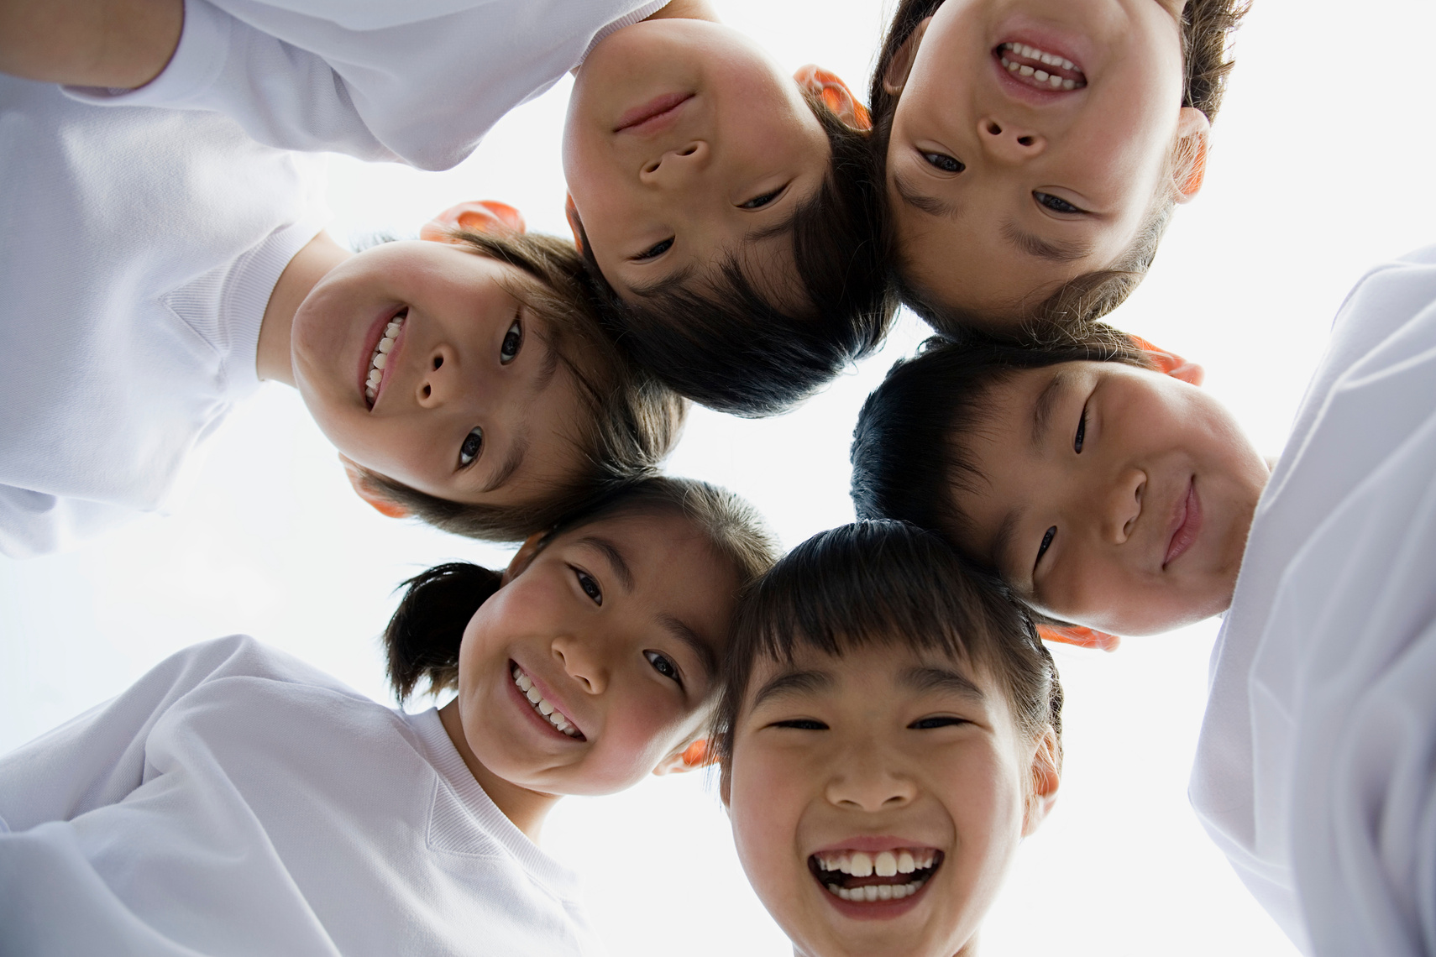


Biết được bạn bè cần phải chia sẻ với nhau khi có chuyện vui buồn và những việc làm cụ thể
Chia sẻ buồn vui cùng bạn trong cuộc sống hàng ngày
Giáo dục sự cảm thông,
chia sẻ khi bạn vui, buồn
Nội dung

Slide 5
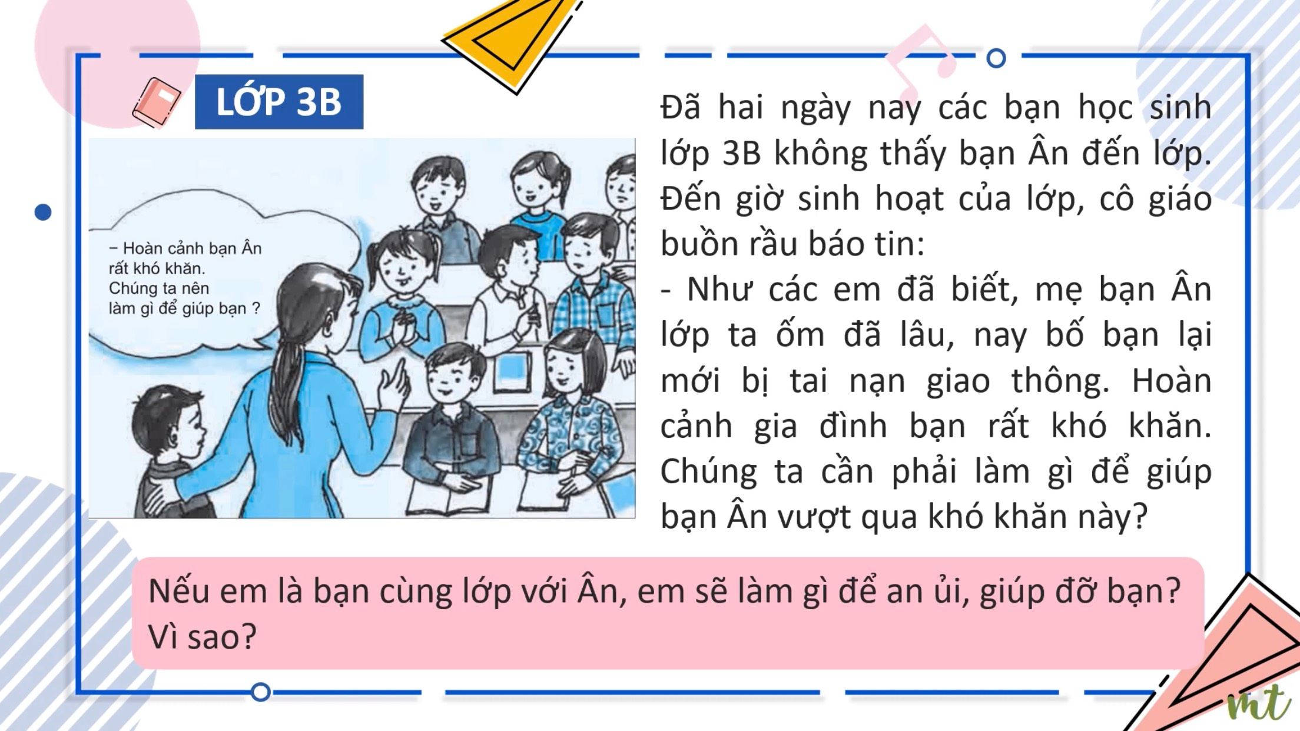

Slide 6
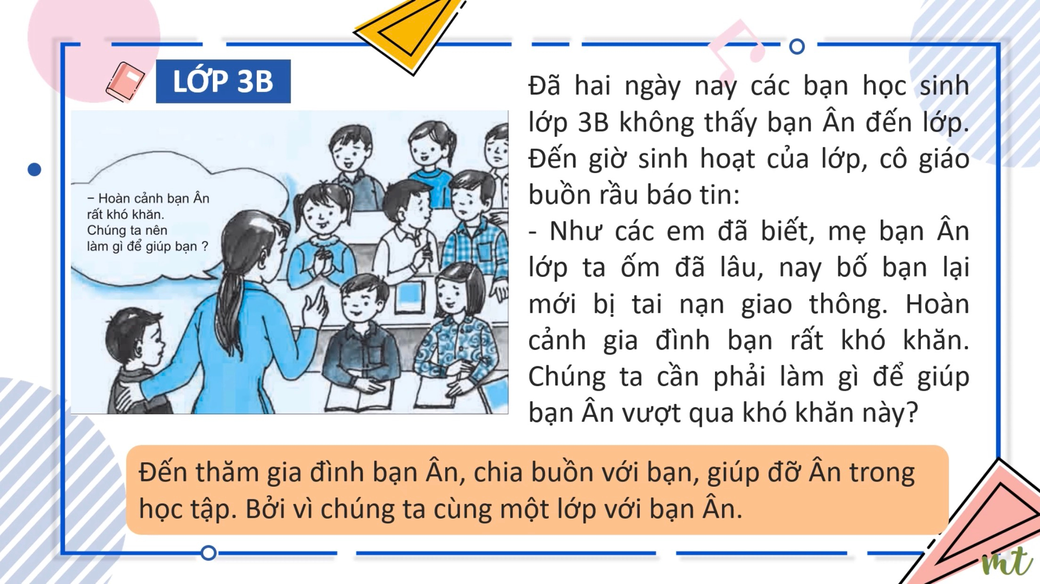

Slide 7


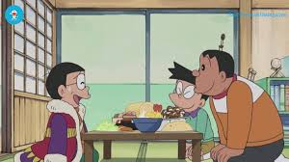
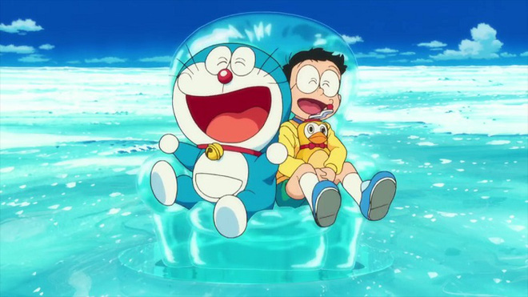
01
02
03
Em đã chia sẻ với bạn bè trong lớp, trong trường chưa?
Chia sẻ như thế nào?
Em đã bao giờ được bạn bè chia sẻ chưa? Hãy kể một số trường hợp cụ thể?
Khi được bạn bè chia sẻ vui buồn, em cảm thấy như thế nào?

Slide 8


XỬ LÍ TÌNH HUỐNG

Slide 9
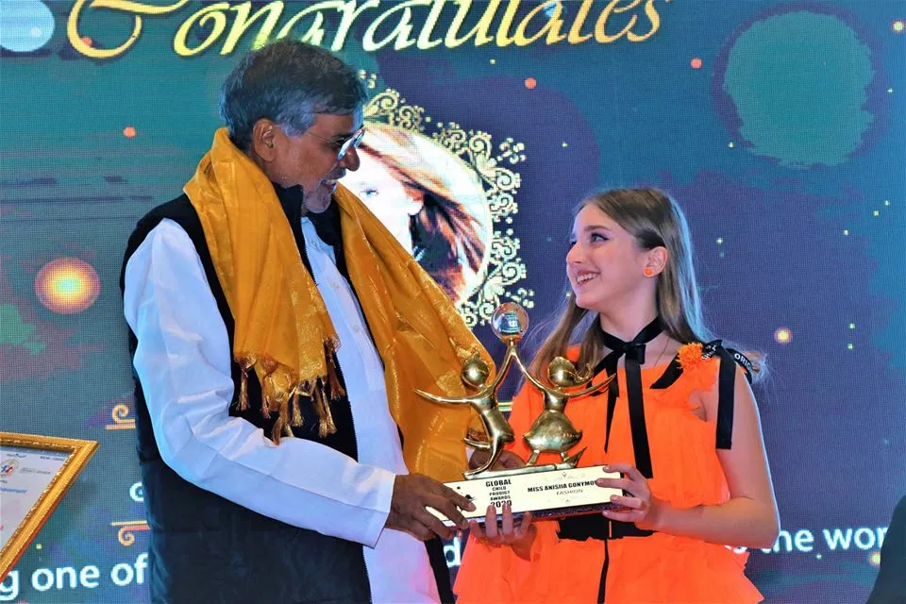
Bạn An đạt được giải nhất trong cuộc thi hát của trường. Nếu em là bạn của An, em sẽ làm gì?
Tình huống 1

Slide 10
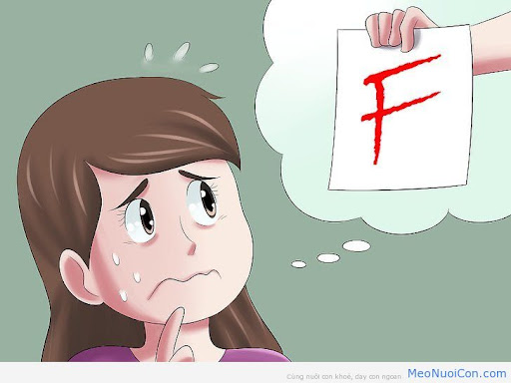
Bạn Hoa làm bài kiểm tra bị điểm kém, ra chơi Hoa ngồi khóc một mình. Nếu em là bạn của Hoa, em sẽ làm gì?
Tình huống 2

Slide 11
https://www.liveworksheets.com/dv2346001qy

Slide 12


Em có tán thành các ý kiến dưới đây không? Vì sao?

Slide 13
https://wordwall.net/resource/21647101

Slide 14




a) Chia sẻ vui buồn cùng bạn làm cho tình bạn thêm thân thiết, gắn bó.
b) Niềm vui, nỗi buồn là của riêng mỗi người, không nên chia sẻ với ai.
c) Niềm vui sẽ được nhân lên, nỗi buồn sẽ được vơi đi nếu được
cảm thông chia sẻ.
d) Người không quan tâm đến niềm vui, nỗi buồn của bạn bè thì không phải là người bạn tốt.
đ) Trẻ em có quyền được hỗ trợ, giúp đỡ khi gặp khó khăn.
e) Phân biệt đối xử với các bạn nghèo, bạn có hoàn cảnh khó khăn là vi phạm quyền trẻ em.
Notes:
Giáo viên giải thích thêm

Slide 15


KẾT LUẬN
Niềm vui sẽ được nhân lên, nỗi buồn sẽ vơi đi nếu được cảm thông, chia sẻ

Slide 16



